Slide 1


Корпоративный университет развития образования
Московской области (КУРО)
«Как не потерять контакт с ребенком в кризисный момент?»
Камалова Нина Владимировна канд.пед.наук,
доцент, зам. начальника отдела
педагогической рискологии

Slide 2

Про современного ребенка
Передовые технологии
Уверенность в собственных силах
Рефлексия своих действий
Критическое мышление
Коммуникабельность
Мобильность
Толерантность
Апатия
Безынициативность
Агрессия
Отсутствие мотивации
Повышенная тревожность
Сложная работа с билингвами

Slide 3
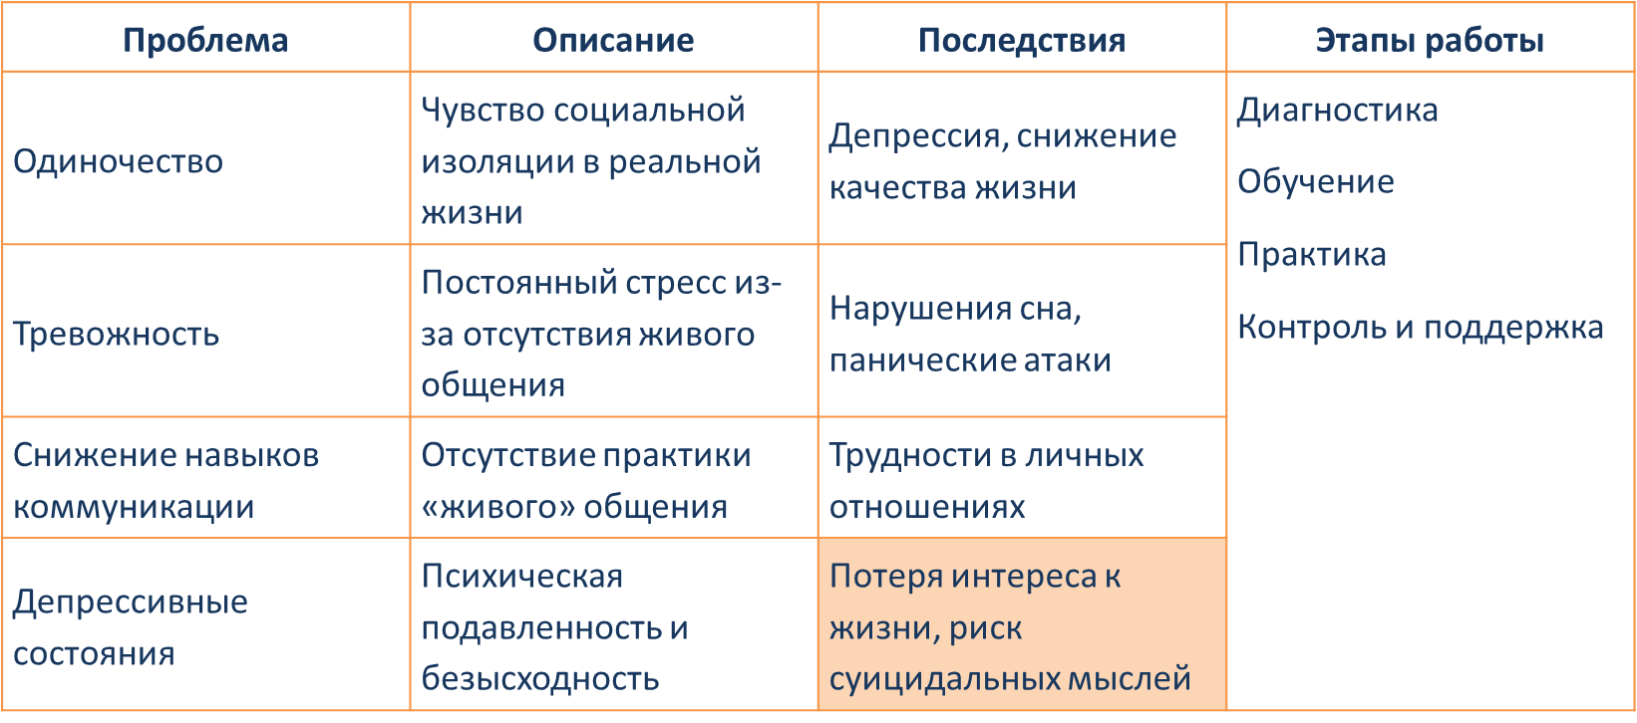
Проблемы современного подростка

Slide 4
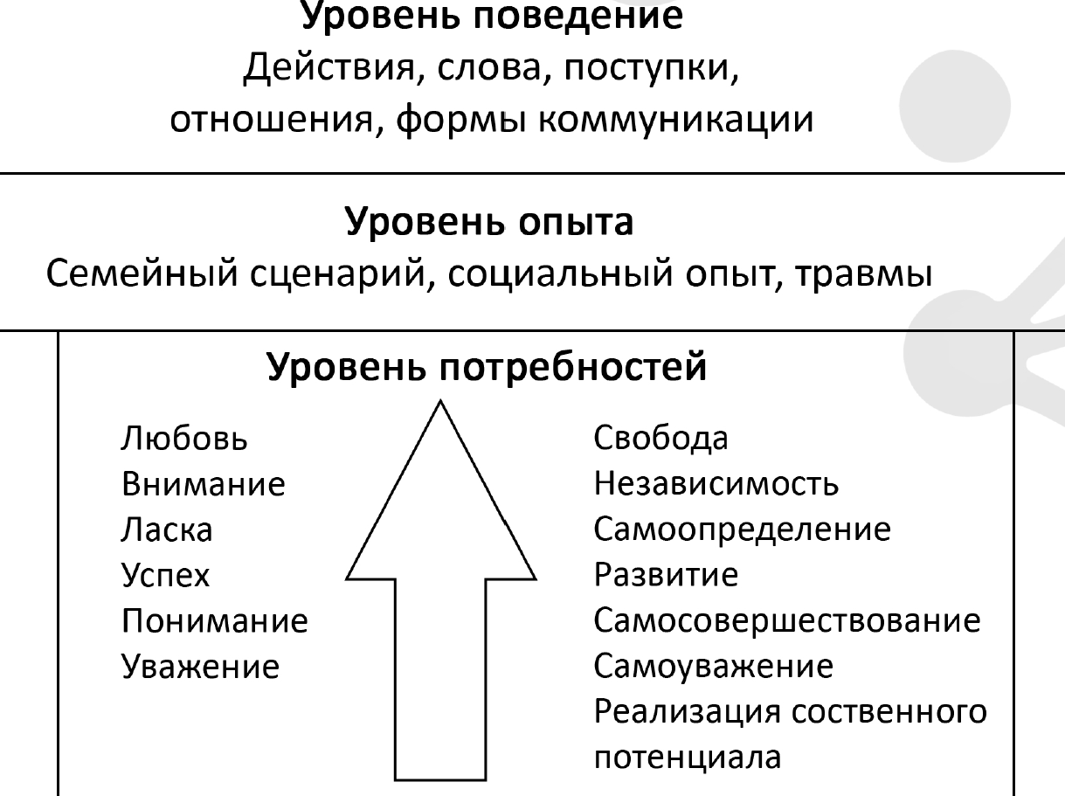
Про современного ребенка

Slide 5
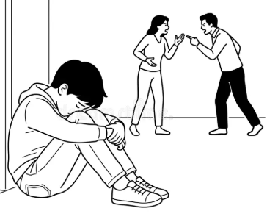

Почему мы теряем контакт?
Мы пытаемся РЕШИТЬ ПРОБЛЕМУ, а НЕ поддержать ребенка. Когда ребенок приходит к нам с проблемой, мы сразу начинаем давать советы, искать решения, иногда даже обвинять. Но ребенку в этот момент нужно не решение, а понимание и принятие его чувств.
Мы ОБЕСЦЕНИВАЕМ ЕГО ПЕРЕЖИВАНИЯ. Фразы вроде «Да это ерунда!», «Не выдумывай!», «Все это ерунда, вот у меня в твоем возрасте...» — это прямой путь к тому, чтобы ребенок закрылся.

Slide 6
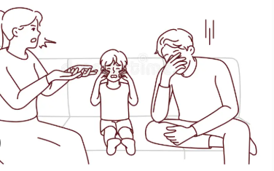
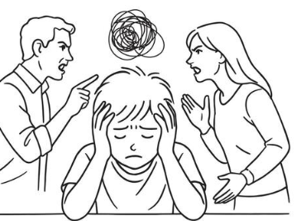
Почему мы теряем контакт?
Мы БОИМСЯ СИЛЬНЫХ ЭМОЦИЙ. Когда ребенок плачет, кричит или злится, мы часто теряемся и пытаемся прекратить это как можно скорее. Но эмоции — это нормально. Важно не заглушить их, а помочь ребенку их прожить.
Мы САМИ НАХОДИМСЯ В СТРЕССЕ. Кризисный момент — это стресс для всей семьи. И если родитель не справляется со своими эмоциями, он не сможет помочь ребенку.

Slide 7
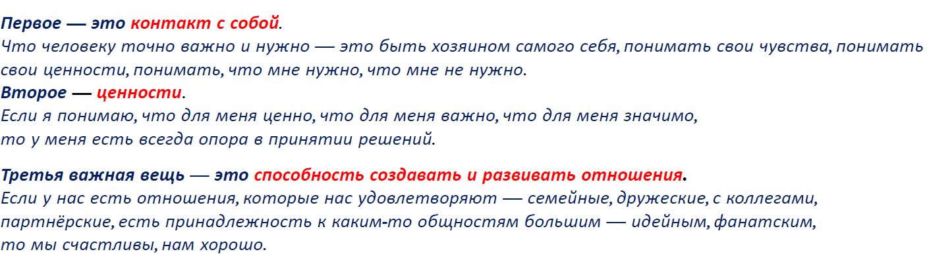
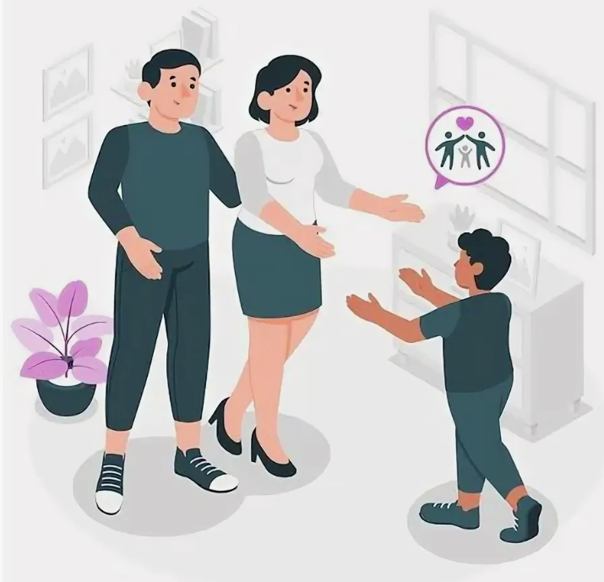


Ресурсное наполнение личности

Slide 8
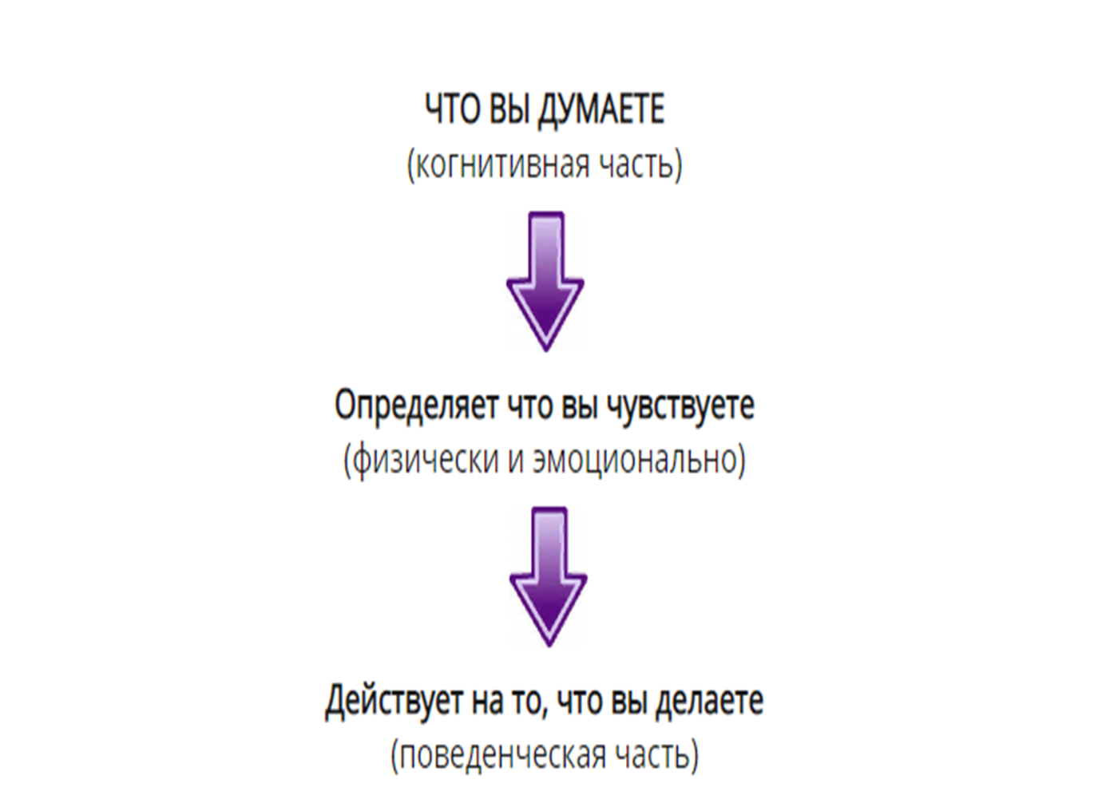


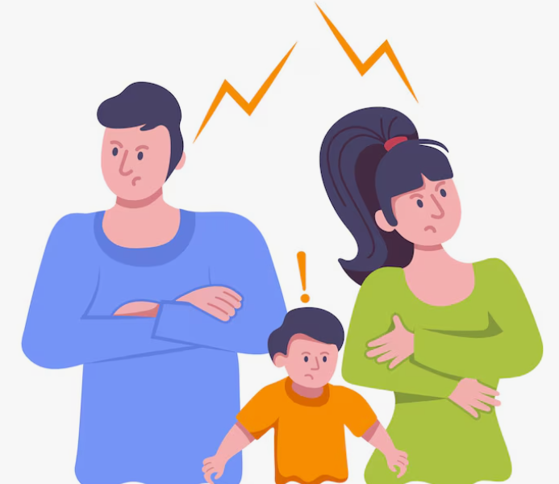

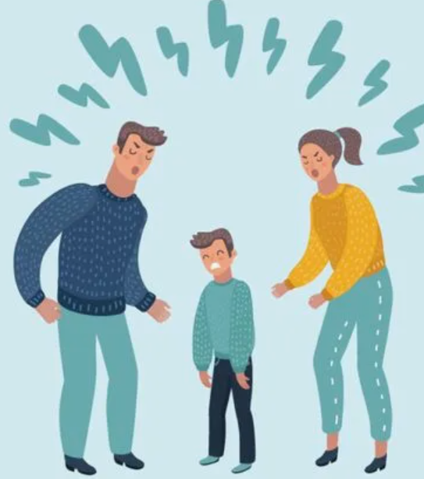
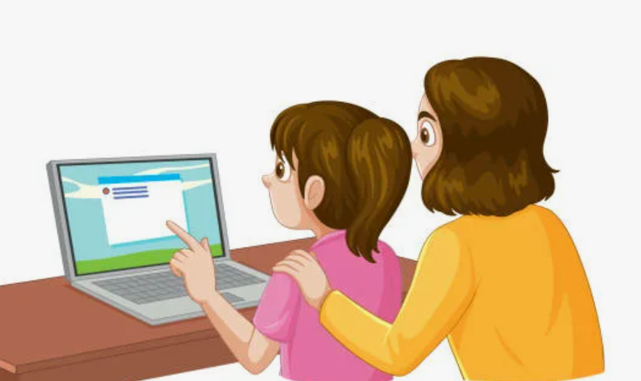
отражение

Slide 9
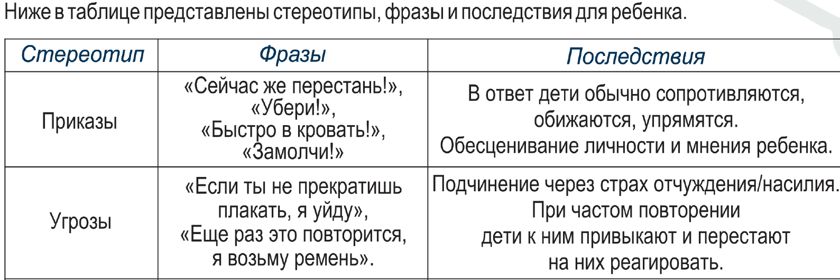
формирование

Slide 10
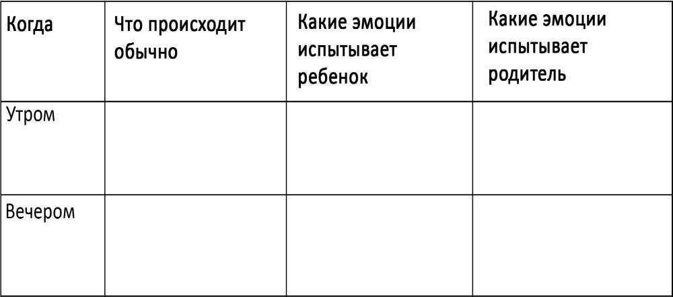
формирование

Slide 11
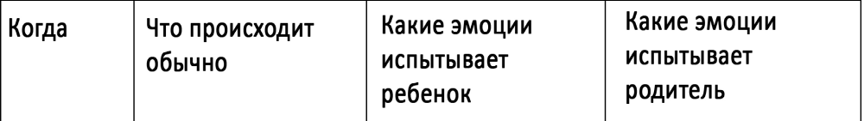

формирование

Slide 12
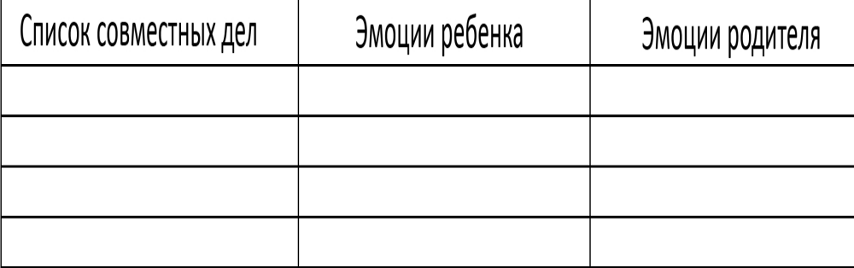

формирование

Slide 13
формирование
Признаки кризиса:
повышенная утомляемость,
раздражительность,
вспышки гнева,
замкнутость,
плохая успеваемость,
агрессивность или, наоборот, излишняя застенчивость,
повышенная тревожность (ребенок играет роль шута среди сверстников, выбирает в друзья старших детей, заискивает перед воспитателями, учителями, старается им угодить, чрезмерно вежлив)
низкая самооценка.
Возможные неблагоприятные последствия:
нежелание учиться, посещать школу;
низкая успеваемость;
проблемы в общении со сверстниками;
закрепленная высокая тревожность в сочетании с неадекватной самооценкой;
может развиться невроз, который необходимо лечить с помощью психолога, психиатра.

Slide 14
Что я знаю о своих детях?
Страхи-тревои
Сильные стороны
Слабые
Увлечения
Степень комфорта дома
Возможные мотивационные основания

Slide 15
Почему ребенок не учится?
А ваш ребенок видит, что Вы сами учитесь?
Насколько Вы сами долго будете делать то, что считается бессмысленным без видимого результата и вознаграждения?
Вы сами легко все время оправдываете чьи-то ожидания?
Вы счастливы?

Slide 16

Почему ребенок не учится?
С современным поколением слово «надо» – не работает

Slide 17


ОСНОВНАЯ МОТИВАЦИЯ
СОЦИАЛЬНАЯ
ИГРОВАЯ

Slide 18


ОСНОВНАЯ МОТИВАЦИЯ
ДОСТИЖЕНИЙ
УЧЕБНАЯ

Slide 19

Если мотивация пропадает
НЕБЕЗОПАСНО
УСТАЛ
ОРГАНИЧЕСКИЕ ПРИЧИНЫ
РЕБЕНОК СОПРОТИВЛЯЕТСЯ
ВНУТРЕННИЕ ПРИЧИНЫ

Slide 20

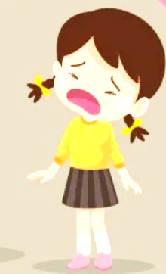
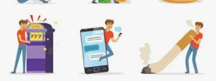
«Плачущий ребенок»: психологическая основа зависимости
Плачущий ребенок:
испытывает боль, страх, беспомощность
Естественный ребенок:
творческий, живой, целостный
Контролирующий ребенок:
«ОБЕЗБОЛИВАНИЕ»
(внешние средства: еда, ПАВ, гаджеты)
метод Мэрилин Мюррей
«ЗАЩИТНЫЕ СУБЛИЧНОСТИ»

Slide 21




МЫ ДОЛЖНЫ СТРЕМИТЬСЯ
ЭТО НАВСЕГДА
ЭТО ПОДДЕРЖИТ, ВОССТАНОВИТ, ВДОХНОВИТ
ЭТО НА ДАННЫЙ МОМЕНТ

Slide 22

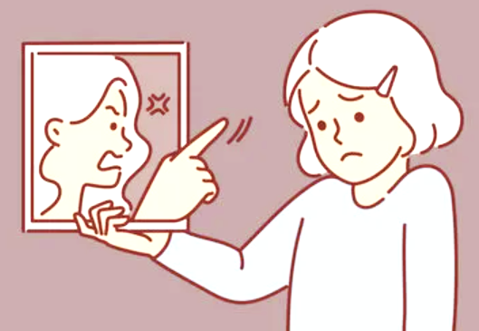
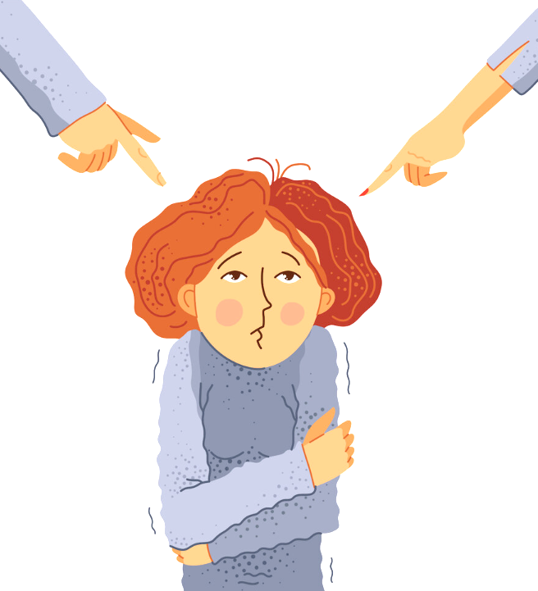

НУЖНО ПОМНИТЬ
ПОДЧИНЕНИЕ
ПОСЛУШАНИЕ

Slide 23

НУЖНО ПОМНИТЬ

Slide 24
Что делать, если контакт уже потерян?
НЕ ИДЕТ НА КОНТАКТ, отказывается разговаривать — НЕ ДАВИТЕ.
ДАЙТЕ ЕМУ ВРЕМЯ
НО при этом ОСТАВЛЯЙТЕ ДВЕРЬ ОТКРЫТОЙ: говорите, что
вы рядом,
что вы любите его,
что вы готовы выслушать в любой момент.

Slide 25
Как сохранить контакт?
Шаг 1. Остановитесь и выслушайте. Прежде чем что-то сказать, ДАЙТЕ РЕБЕНКУ ВЫГОВОРИТЬСЯ. Не перебивайте. Используйте технику активного слушания: кивайте, поддерживайте зрительный контакт, говорите «Я тебя слышу», «Я понимаю, что тебе сейчас трудно».
Шаг 2. Признайте его чувства. Скажите: «Я вижу, что ты очень расстроен», «Тебе сейчас страшно», «Это действительно обидно». Это не значит, что вы соглашаетесь с его поведением. Это значит, что ВЫ ПРИЗНАЕТЕ ЕГО ЭМОЦИИ.
Шаг 3. Не спешите с советами. Спросите: «Ты хочешь, чтобы я просто тебя выслушал, или ты хочешь, чтобы я помог тебе найти решение?» Часто РЕБЕНКУ НУЖНО ПРОСТО БЫТЬ УСЛЫШАННЫМ.
Шаг 4. Будьте рядом физически. Иногда объятия, прикосновение, просто НАХОЖДЕНИЕ РЯДОМ ГОВОРЯТ БОЛЬШЕ, ЧЕМ СЛОВА.

Slide 26
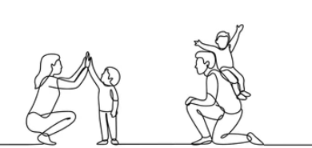
Как сохранить контакт?
Шаг 5. Не бойтесь сказать: «Я не знаю, что делать, но я с тобой». ЭТО ЧЕСТНО И ЭТО ПОДДЕРЖИВАЕТ.
Шаг 6. Сохраняйте спокойствие. ВАШЕ СПОКОЙСТВИЕ — ЭТО ЯКОРЬ ДЛЯ РЕБЕНКА. Если вы чувствуете, что теряете контроль, сделайте паузу, подышите, выйдите на минуту.
ПОМНИТЕ: РЕБЕНКУ НЕ НУЖЕН ИДЕАЛЬНЫЙ РОДИТЕЛЬ.
ЕМУ НУЖЕН РОДИТЕЛЬ, КОТОРЫЙ РЯДОМ

Slide 27

Не воспитывайте детей , воспитывайте себя
Единственный способ защитить личность — помочь ей РАСКРЫТЬ свой ПОТЕНЦИАЛ настолько, чтобы социум пространством для самореализации

Slide 28


Камалова Нина Владимировна
канд.пед.наук,
доцент,
зам. начальника отдела
педагогической рискологии
Контакты:
Москва, ул. Енисейская д.3 к.5, каб. 331
Тел.: +7 499 940 10 38, доб. 167

